Slide 1
TRABALHO 1
TOCADOR MIDI
Allisson Barros 12/0055619
Cássio Pantoja 11/0147413
Francisco Anderson 11/0117964
Introdução à Computação Sônica 2017-1

Slide 2
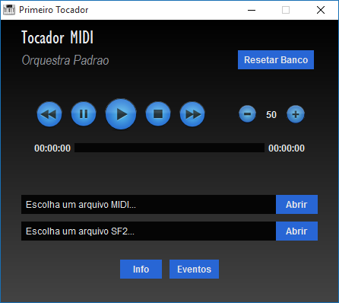
O TOCADOR
Introdução à Computação Sônica 2017-1
O Tocador

Slide 3
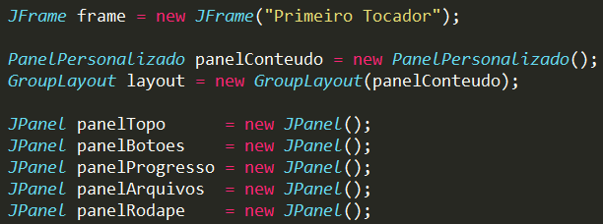
INTERFACE
Introdução à Computação Sônica 2017-1
O Tocador

Slide 4
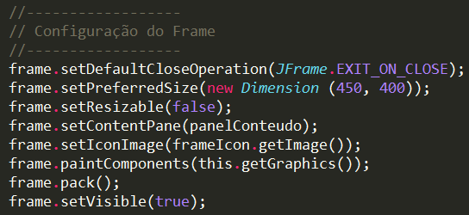
FRAME
Introdução à Computação Sônica 2017-1
O Tocador

Slide 5
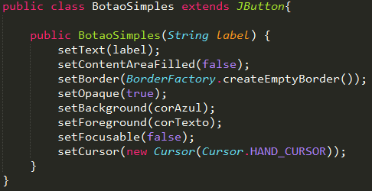
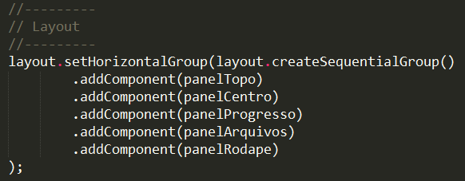
LAYOUT
Introdução à Computação Sônica 2017-1
O Tocador

Slide 6
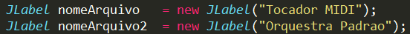
PAINEL TOPO
Introdução à Computação Sônica 2017-1
O Tocador

Slide 7
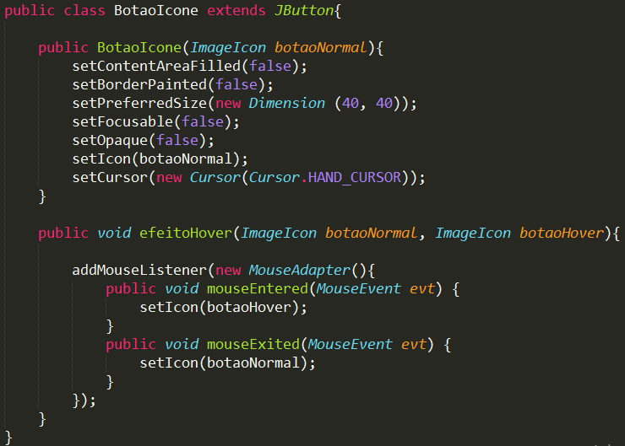
PAINEL CENTRO
Introdução à Computação Sônica 2017-1
O Tocador

Slide 8
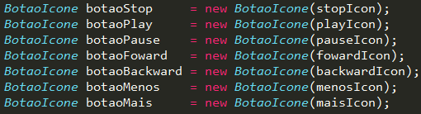
PAINEL CENTRO
Introdução à Computação Sônica 2017-1
O Tocador

Slide 9
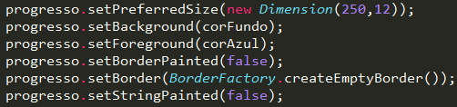
PAINEL PROGRESSO
Introdução à Computação Sônica 2017-1
O Tocador

Slide 10

PAINEL ARQUIVOS
Introdução à Computação Sônica 2017-1
O Tocador

Slide 11

PAINEL RODAPÉ
Introdução à Computação Sônica 2017-1
O Tocador

Slide 12
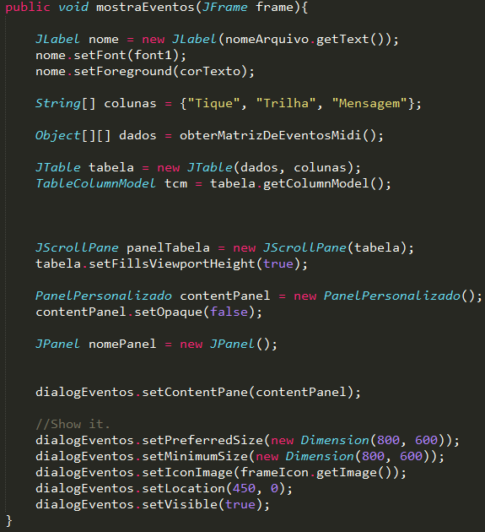
DIALOG EVENTOS
DIALOG EVENTOS
Introdução à Computação Sônica 2017-1
O Tocador

Slide 13
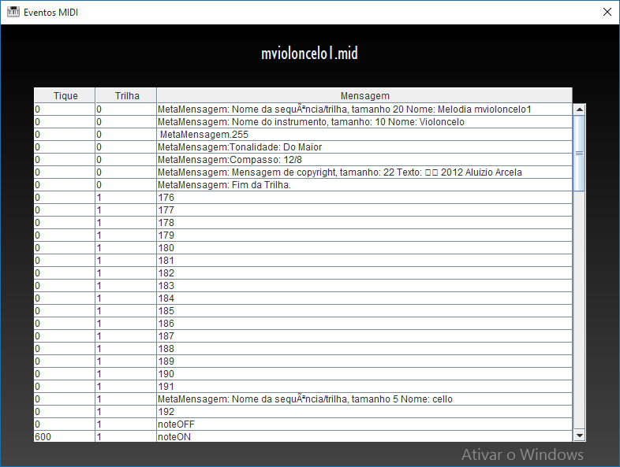
DIALOG EVENTOS
DIALOG EVENTOS
Introdução à Computação Sônica 2017-1
O Tocador

Slide 14
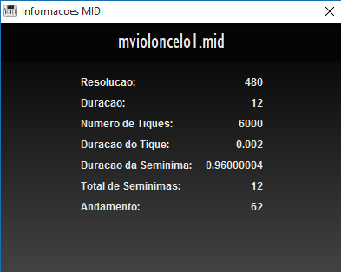
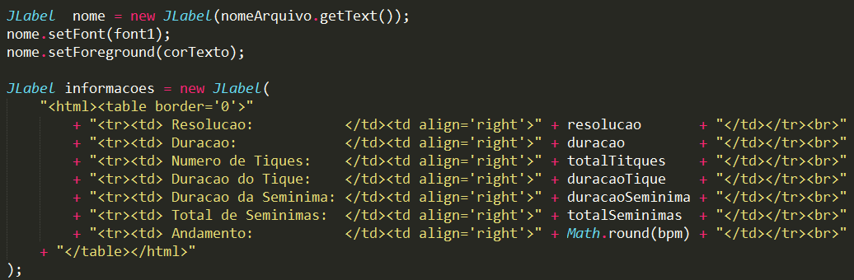
DIALOG INFO
Introdução à Computação Sônica 2017-1
O Tocador

Slide 15
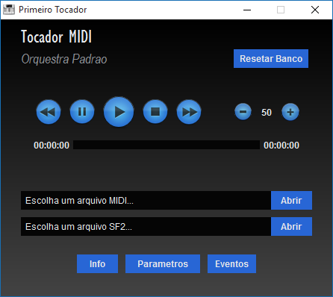
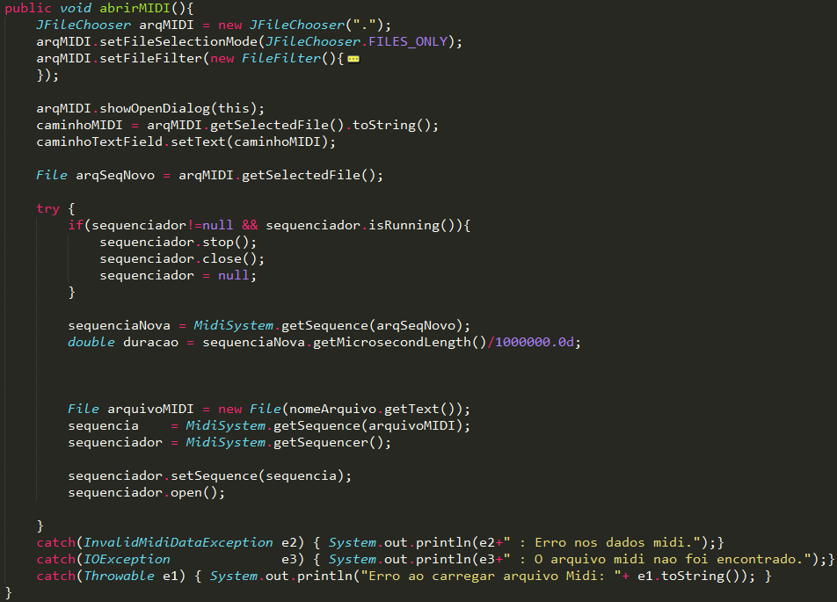
ARQUIVOS
O Tocador
Introdução à Computação Sônica 2017-1

Slide 16
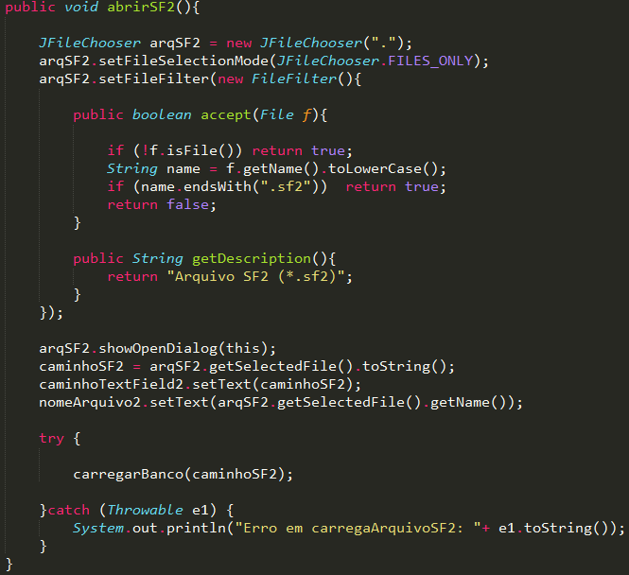
ARQUIVOS
O Tocador
Introdução à Computação Sônica 2017-1

Slide 17
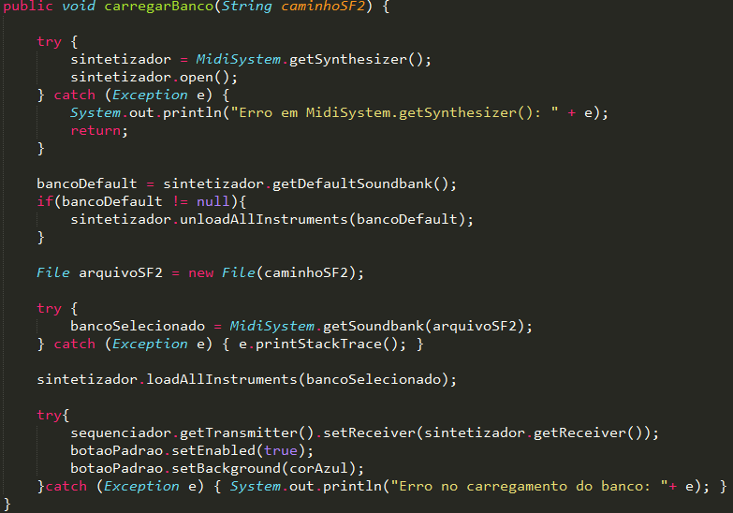
ARQUIVOS
O Tocador
Introdução à Computação Sônica 2017-1

Slide 18
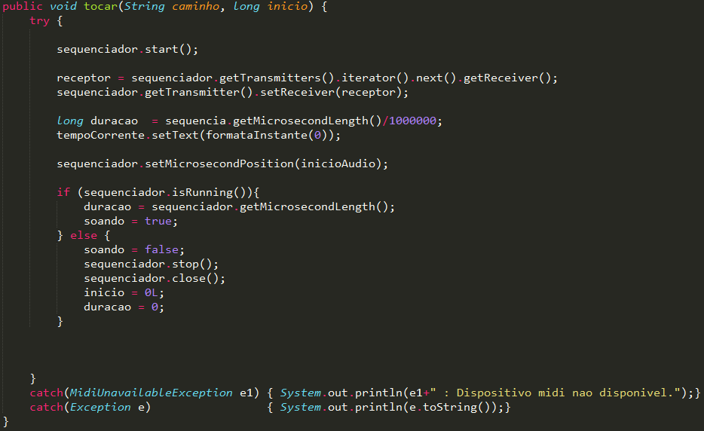
TOCAR
O Tocador
Introdução à Computação Sônica 2017-1

Slide 19
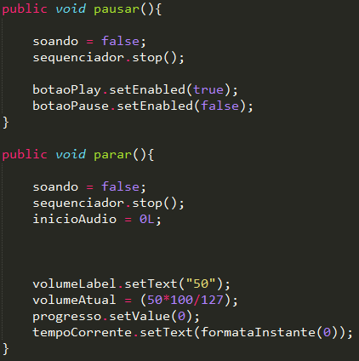
PAUSAR E PARAR
O Tocador
Introdução à Computação Sônica 2017-1

Slide 20
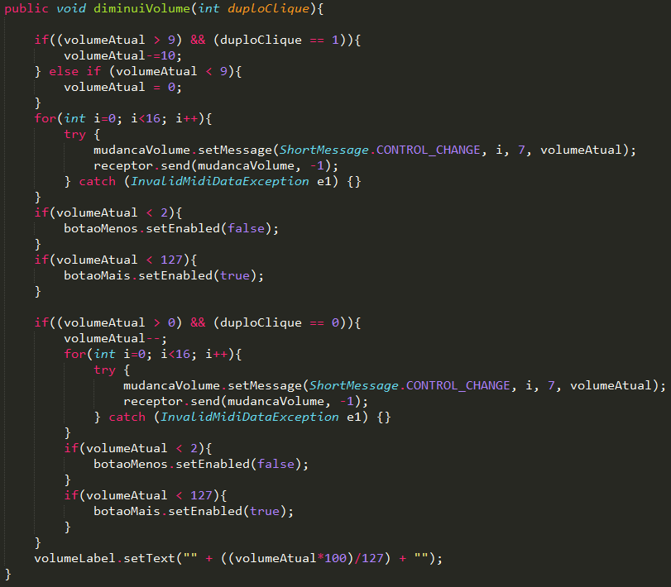
VOLUME
O Tocador
Introdução à Computação Sônica 2017-1

Slide 21
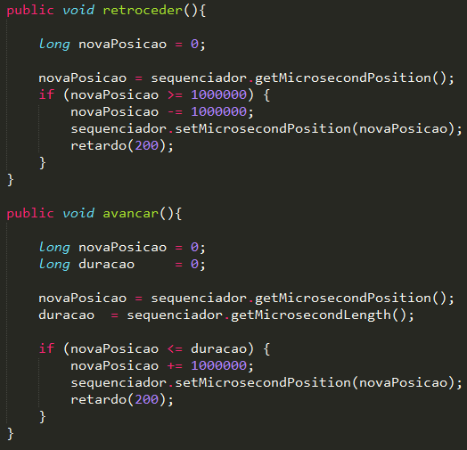
AVANÇAR E RETROCEDER
O Tocador
Introdução à Computação Sônica 2017-1

Slide 22
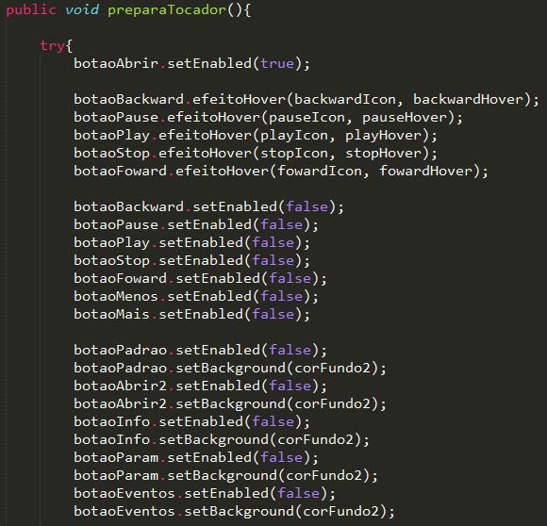
PREPARAÇÃO
O Tocador
Introdução à Computação Sônica 2017-1

Slide 23
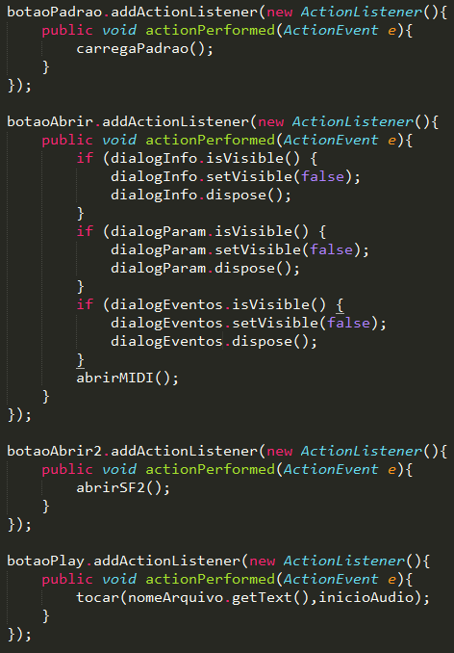
PREPARAÇÃO
O Tocador
Introdução à Computação Sônica 2017-1

Slide 24
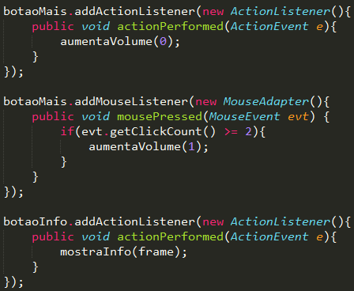
PREPARAÇÃO
O Tocador
Introdução à Computação Sônica 2017-1

Slide 25
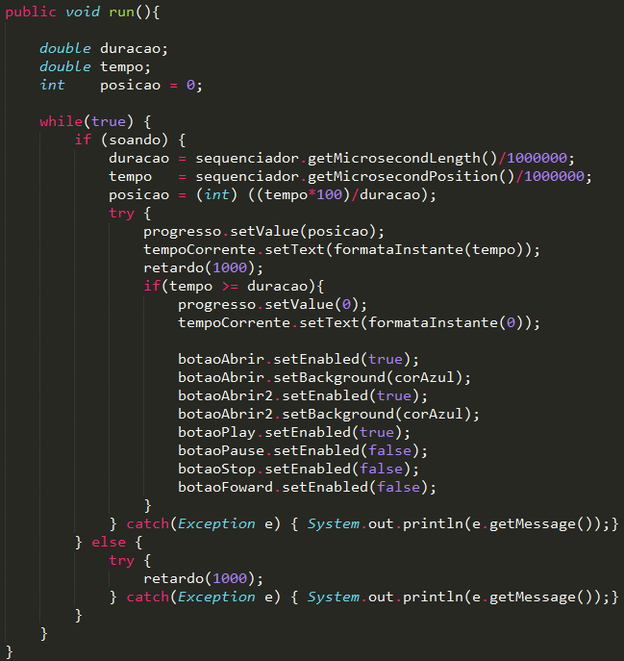
EXECUÇÃO
O Tocador
Introdução à Computação Sônica 2017-1

Slide 26
OBRIGADO
O Tocador
Introdução à Computação Sônica 2017-1

